Slide 1
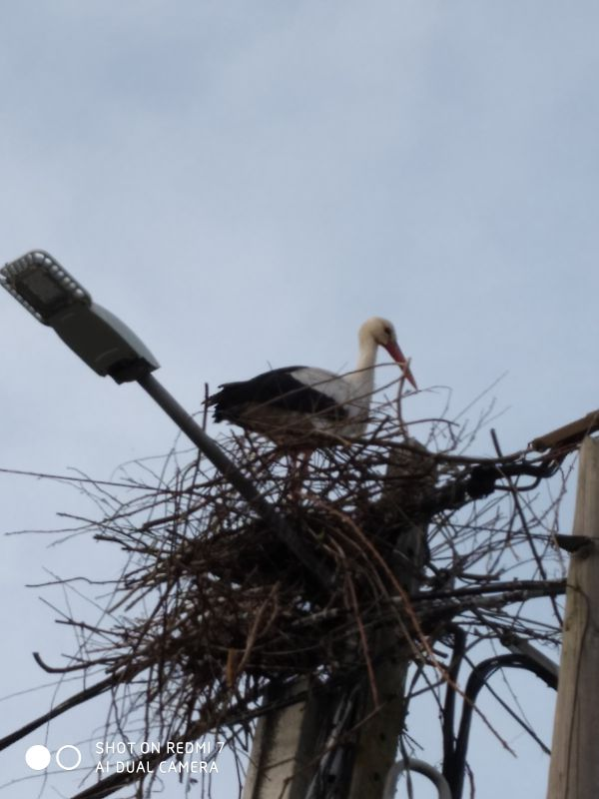
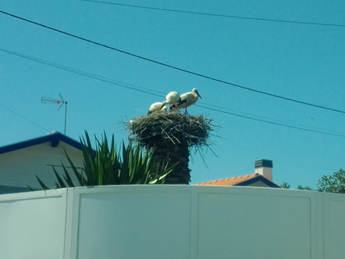
Centro Social Paroquial da Vera Cruz
Aveiro
Nome comum: Cegonha
Foto da espécie
Nome científico:
Ciconia ciconia
Estatuto de conservação:
reservas e planos ambientais para a conservação desta ave.
Alimentação: Comem rãs, lagartas, cigarras, cobras, insetos, minhocas, peixes e pequenos mamíferos
As cegonhas vivem em locais como campos abertos, margens de lagos e lagoas, zonas pantanosas, prados húmidos, várzeas, cidades, pântanos, pastagens e falésias
Ameaças/curiosidades
Foto da espécie
As crias saem da casca na Primavera e quando chove a cegonha abre as asas para protegê-los. Põem cerca de 3 a 5 ovos, a sua incubação é de 20 a 30 dias, as crias são indefesas e penugentas.

